Slide 1
Norconsult Informasjonssystemer AS (NOIS)
25-09-2015, Tore Paulsen

Slide 2
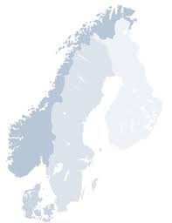
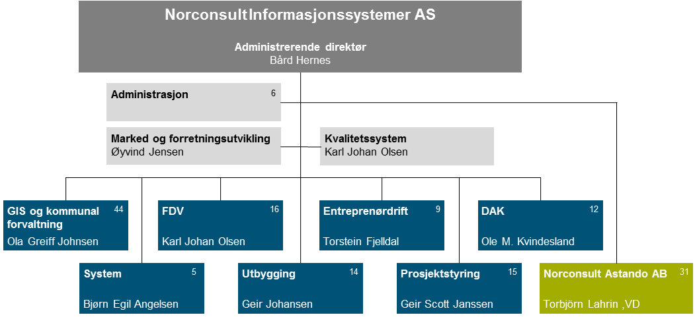
Organisasjon
170 ansatte (140 NO + 30 SE)
13 kontorsteder (10 NO + 3 SE)
Vi er datterselskap av Norconsult AS
Et av Nordens største rådgiverselskap
3000 ansatte
77 kontorer i 11 land
Omsetning på NOK 3 843 mill i 2014
20% av omsetning utenfor Norge
Eid av de ansatte
IT en av 5 virksomhetsområder
Trondheim (30)
Førde (1)
Bergen (3)
Lillehammer (16)
Hamar (6)
Sandvika (60)
Stockholm (22)
Stavanger (4)
Larvik (2)
Grimstad (3)
Kristiansand (1)
Gøteborg (6)
SVV Er vår største kunde

Slide 3


















Markedsområder

Slide 4
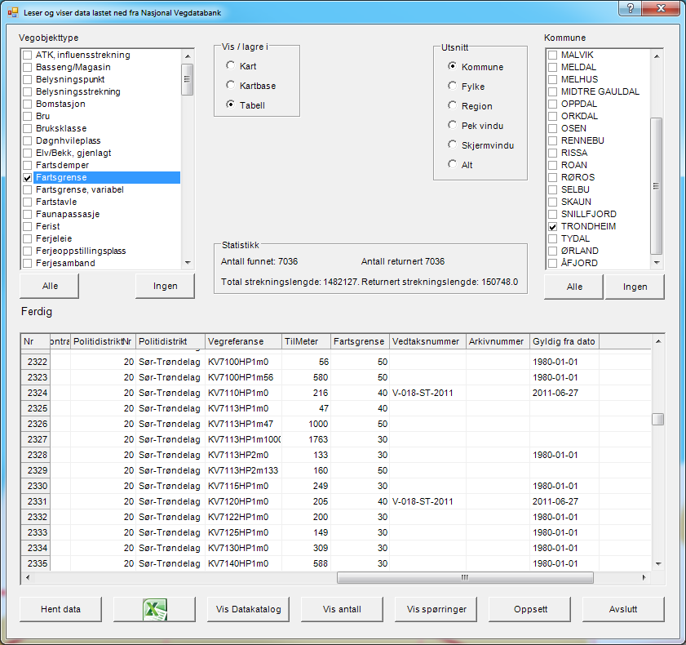
NVDB i ISY WinMap Laste ned data fra NVDB REST API

Slide 5
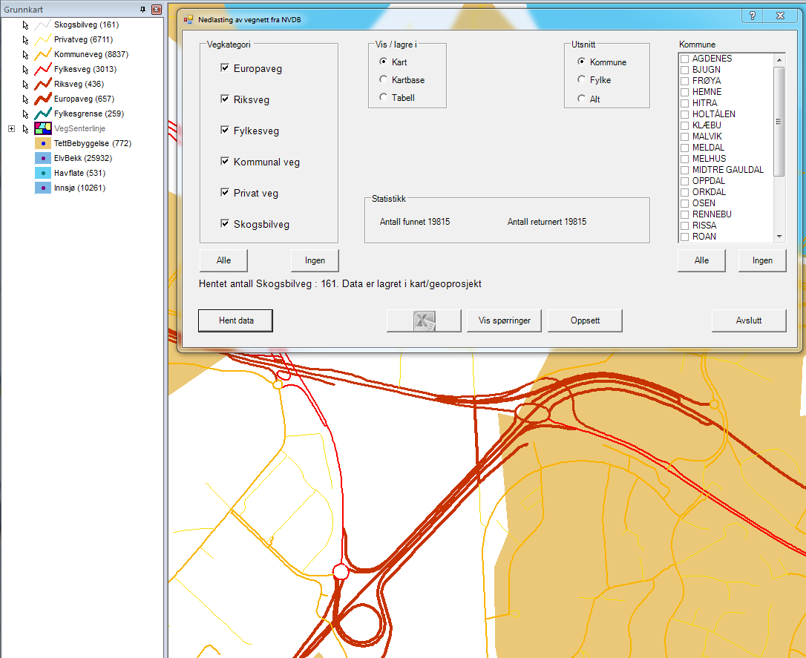
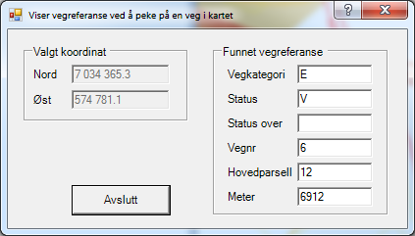
Hente ned og tegne ut vegnett Vise vegreferanse

Slide 6
Bruke NVDB-data i ISY WinMap
Et GIS-system gir deg masse spennende muligheter:
Avansert og fleksibel presentasjon av NVDB data i kartet
Sammenstille data fra NVDB med andre data
Eiendomsdata
Arealressursdata
Grunnforhold
Befolkningsdata
Enkelt å lage avanserte kart for mange formål
Gjøre avanserte analyser på data fra flere datakilder
Aggregering
Summere opp antall bomstasjoner i hvert fylke
Summere antall meter veg for hver fartsgrenseverdi
Statistikk
…

Slide 7
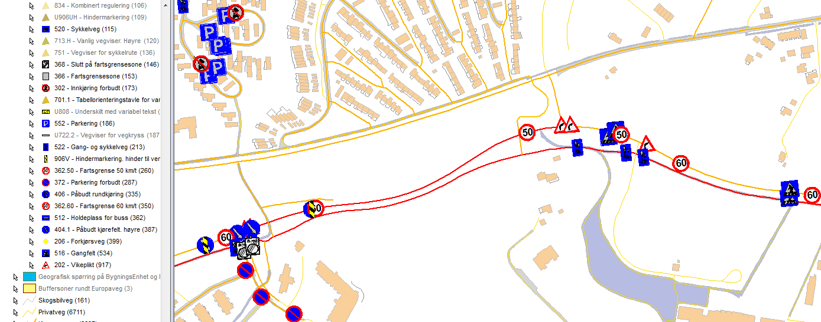
Trafikkskilt (Eller fornuftige symboler for andre vegobjekttyper)

Slide 8
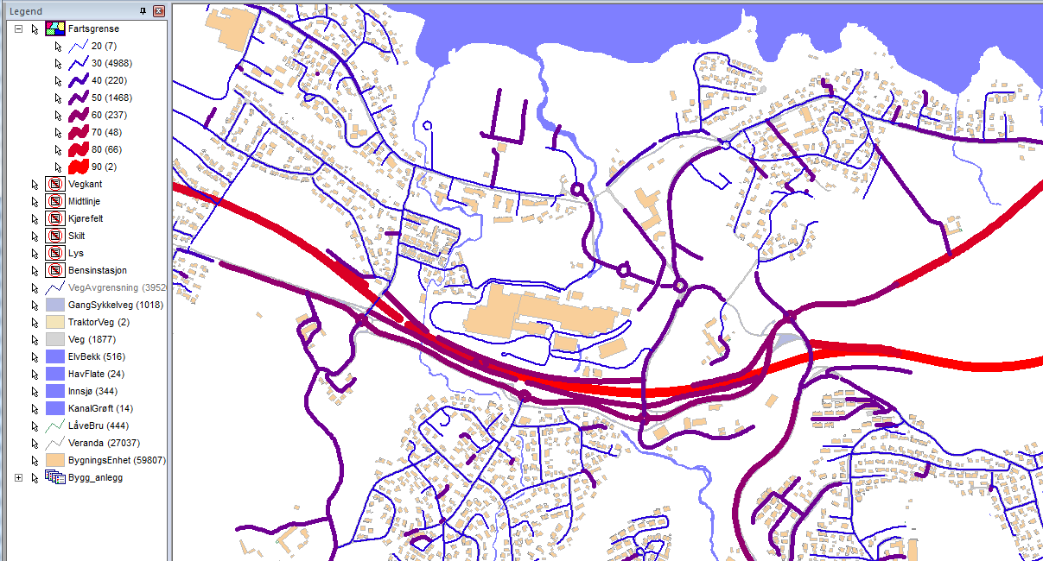
Fartsgrenser

Slide 9
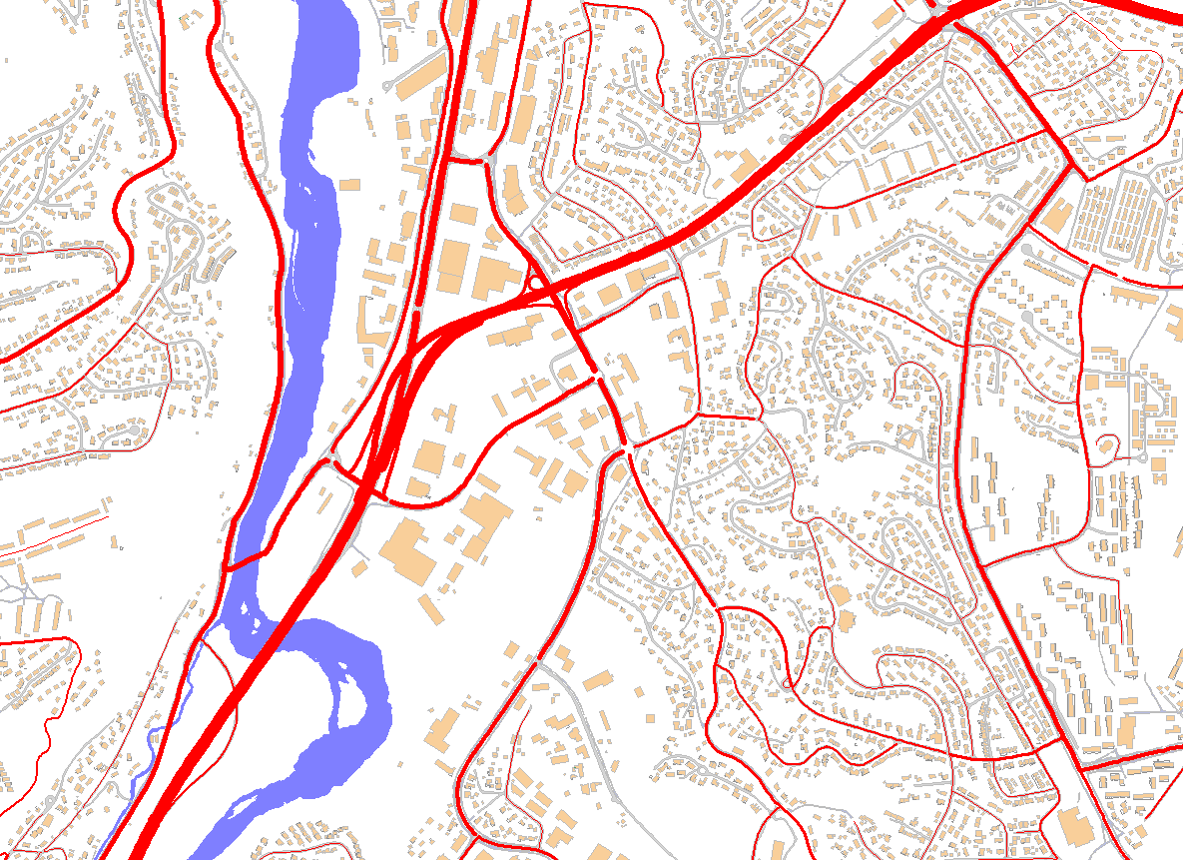
Trafikkmengde ( Bredde i 1/100 mm = 2 * SQRT(ÅDT) )

Slide 10
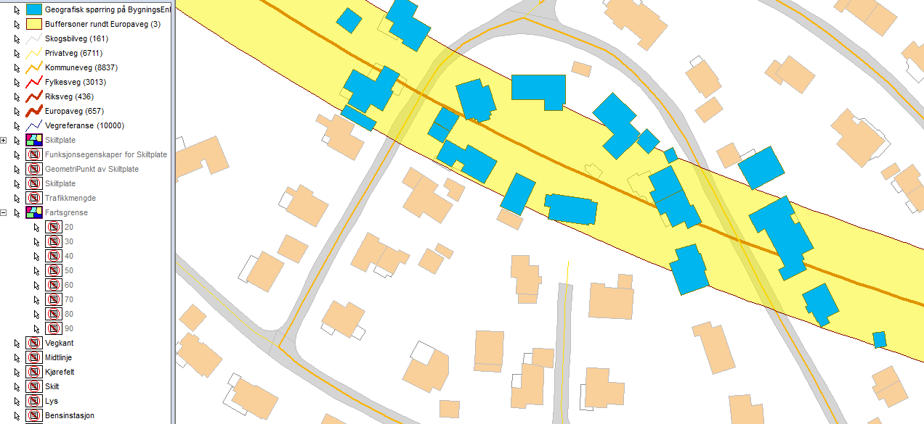
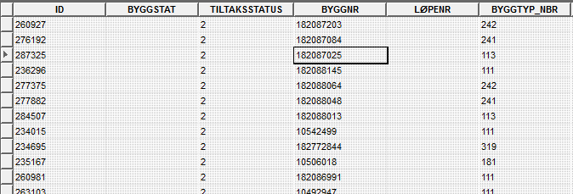
Buffersoneanalyser

Slide 11
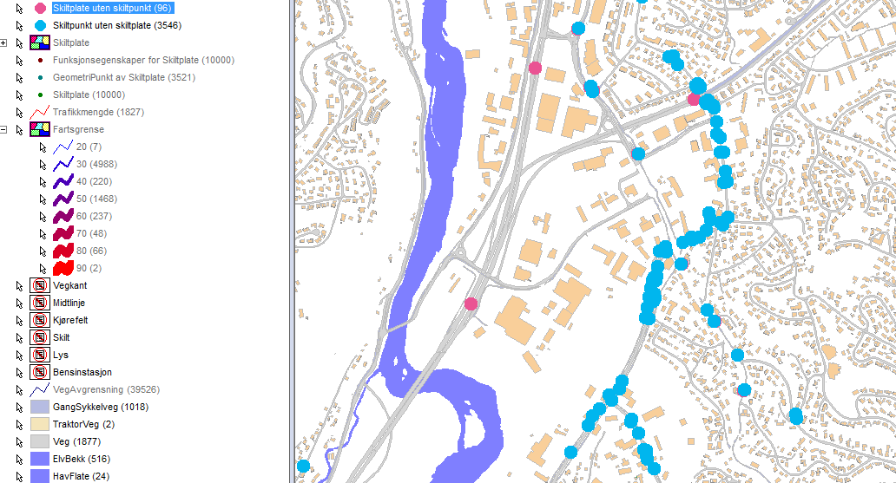
Kontrollere NVDB for mulige feil

Slide 12

Takk for meg

